Slide 1
Искусство быть родителями

Slide 2
Я хочу любить тебя, но не держать тебя, Я хочу ценить тебя без рассуждений, Я хочу присоединиться к тебе, но не вторгаться в тебя. Я хочу просить, но не требовать, Я хочу покинуть, но не упрекать. Я хочу помочь, но не упрекая в неумении, Если мы оба будем хотеть этого, то мы сможем встретиться. Вирджиния Сатир

Slide 4
Искусство быть родителями..?
Знания
Опыт
Стиль воспитания
Родительская установка
Любовь
Понимание
Поддержка

Slide 5
Настоящими родителями позволяют стать три вещи:
Любовь
Зрелость
Понимание
Поддержка

Slide 6
Ключевые моменты воспитания:
1. Каждый раз, принимая решение, попытайтесь ответить на важные вопросы:
Каким я хочу видеть своего ребенка?
Какие чувства я испытываю, когда по милости ребенка выгляжу неопытным родителем?
Каким поступкам я придаю особое значение в глубине души?

Slide 7
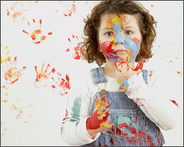
2. Каждый родитель хочет, чтобы ребенок понимал его мотивы, соглашался с его убеждениями, любил его и слушался. Такие идеальные дети существуют только в нашем воображении.

Slide 8
3. Помните, что дети очень любят своих родителей, прощают их и от природы наделены жизнерадостностью.

Slide 9
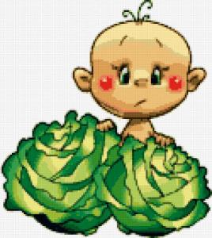
10 заповедей для родителей
1. Не жди, что твой ребенок будет таким, как ты или таким, как ты хочешь. Помоги ему стать не тобой, а собой.
2. Не требуй от ребенка платы за все, что ты для него сделал. Ты дал ему жизнь, как он может отблагодарить тебя? Он даст жизнь другому, тот - третьему, и это необратимый закон благодарности.
3. Не вымещай на ребенке свои обиды, чтобы в старости не есть горький хлеб. Ибо что посеешь, то и взойдет.
4. Не относись к его проблемам свысока. Жизнь дана каждому по силам и, будь уверен, ему она тяжела не меньше, чем тебе, а может быть и больше, поскольку у него нет опыта.

Slide 10
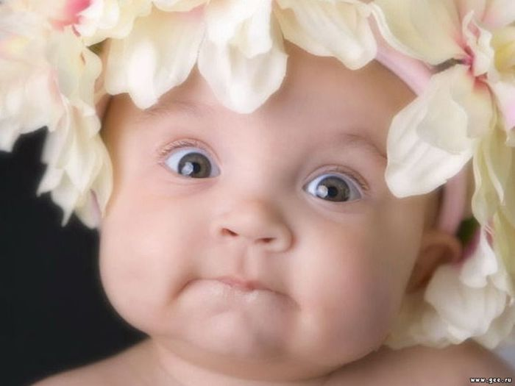
5. Не унижай!
6. Не забывай, что самые важные встречи человека - это его встречи с детьми. Обращай больше внимания на них - мы никогда не можем знать, кого мы встречаем в ребенке.
7. Не мучь себя, если не можешь сделать что-то для своего ребенка. Мучь, если можешь - но не делаешь. Помни, для ребенка сделано недостаточно, если не сделано все.
8. Ребенок - это не тиран, который завладевает всей твоей жизнью, не только плод плоти и крови. Это та драгоценная чаша, которую Жизнь дала тебе на хранение и развитие в нем творческого огня. Это раскрепощенная любовь матери и отца, у которых будет расти не "наш", "свой" ребенок, но душа, данная на хранение.

Slide 11
9. Умей любить чужого ребенка. Никогда не делай чужому то, что не хотел бы, чтобы делали твоему.
10. Люби своего ребенка любым - неталантливым, неудачливым, взрослым. Общаясь с ним - радуйся, потому что ребенок - это праздник, который пока с тобой.
Как часто мы об этом забываем...
Януш Корчак

Slide 12
Милые, дорогие родители прочувствуйте своих детей, полюбите их, посмотрите на них как на продолжение самих себя и вы познаете истинное чувство Родителя.
Успехов, радости, здоровья и счастья в вашей семье!!!

